Slide 1
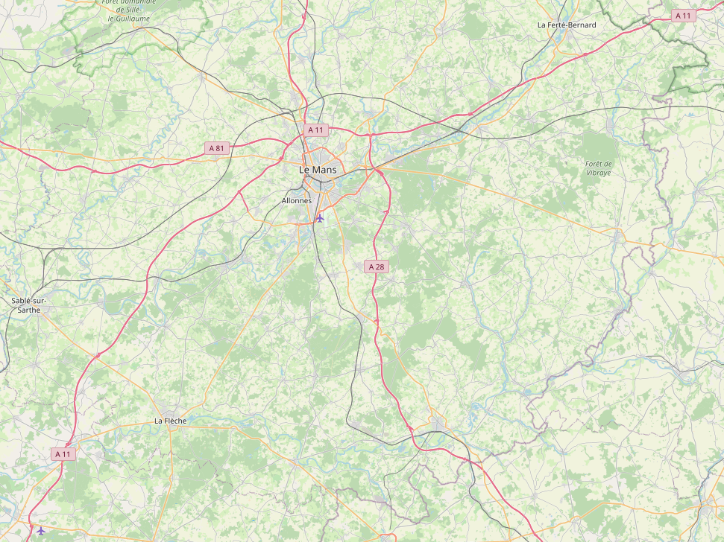
Comité de Lignes "Sarthe"
jeudi 18 avril 2024 à 19 h
à Écommoy (72220)
Alençon
La Ferté-Bernard
Laval
Le Mans
Sablé-sur-Sarthe
ÉCOMMOY
La Flèche
Château-du-Loir
PLAN D’ACCÈS

Slide 2
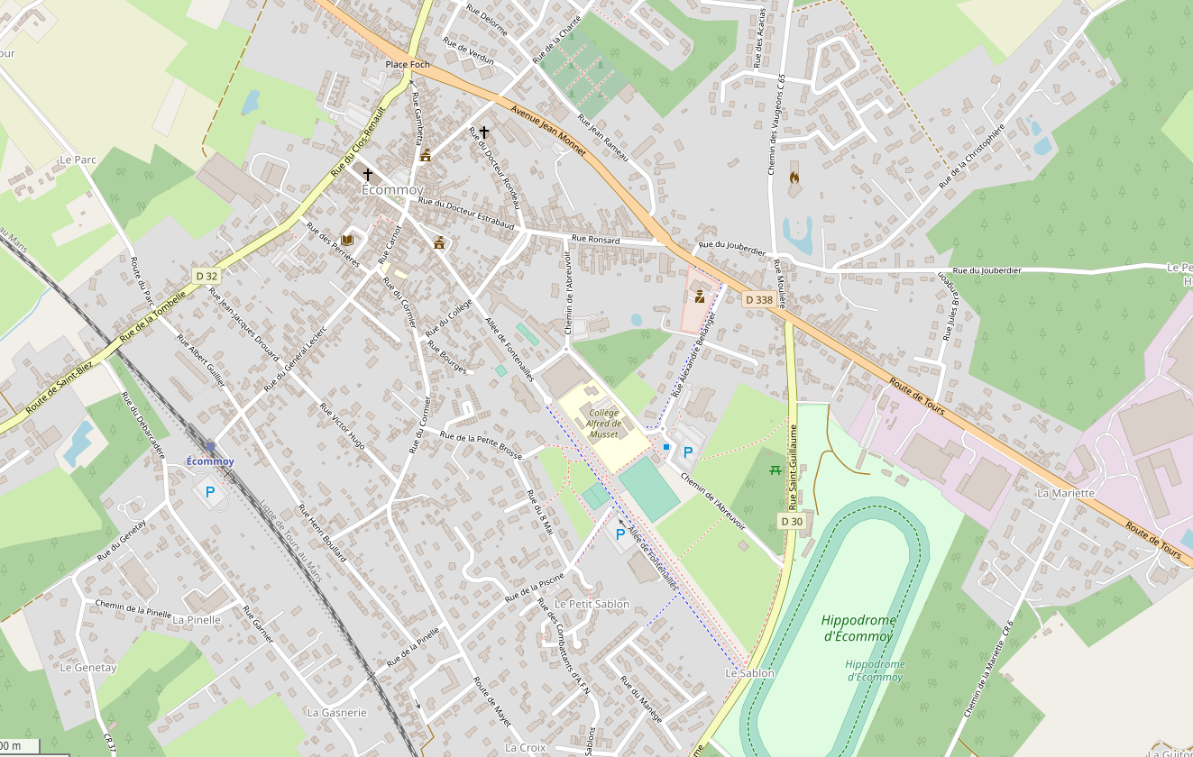
Comité de Lignes "Sarthe" jeudi 18 avril 2024 à 19 h
PLAN D’ACCÈS
Salle Polyvalente
« Les 4 Vents »
Rue Alexandre Bellanger
72220 Écommoy

